Slide 1
Музей МОУ «СОШ с. Орлов-Гай Ершовского района Саратовской области»
Автор: Токарева Ирина Викторовна
учитель истории МОУ «СОШ с. Орлов-Гай»

Slide 2
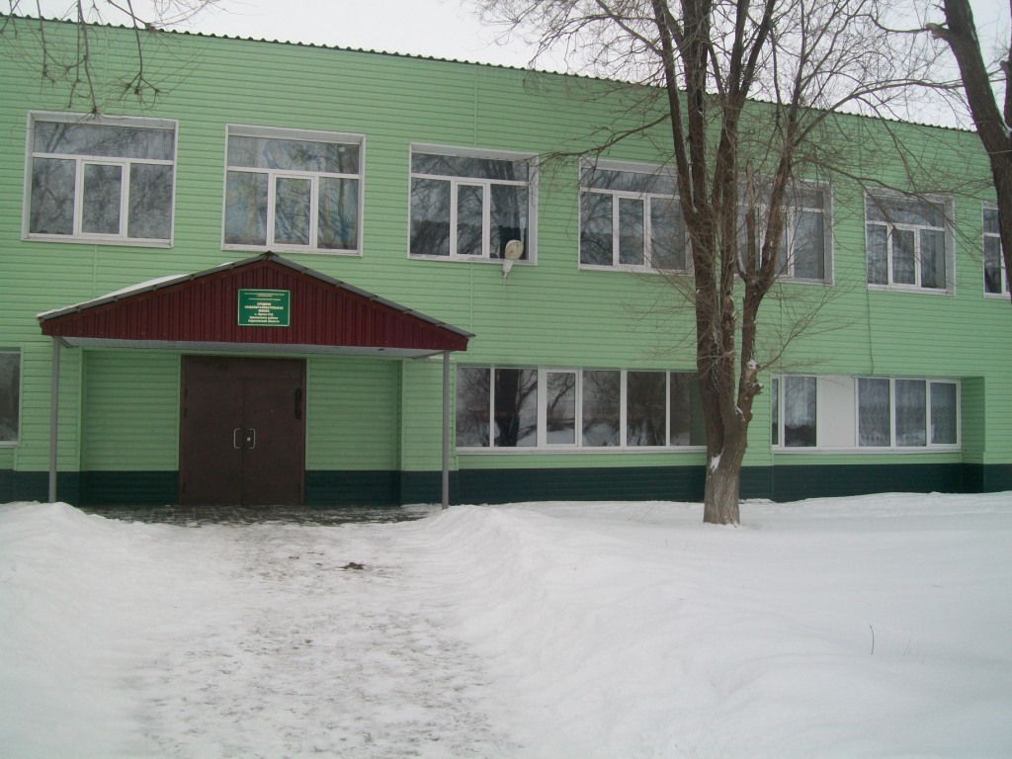
Наша школа

Slide 3
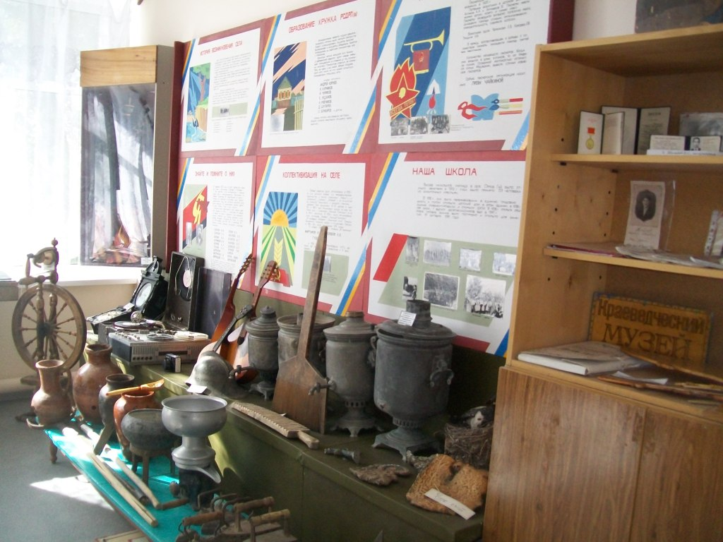
Общий вид музея

Slide 4
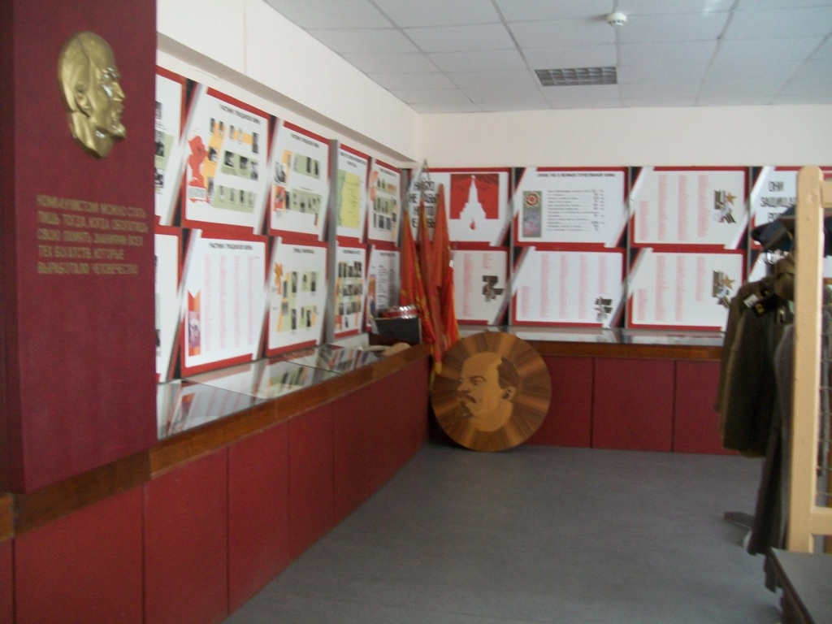
Общий вид музея

Slide 5
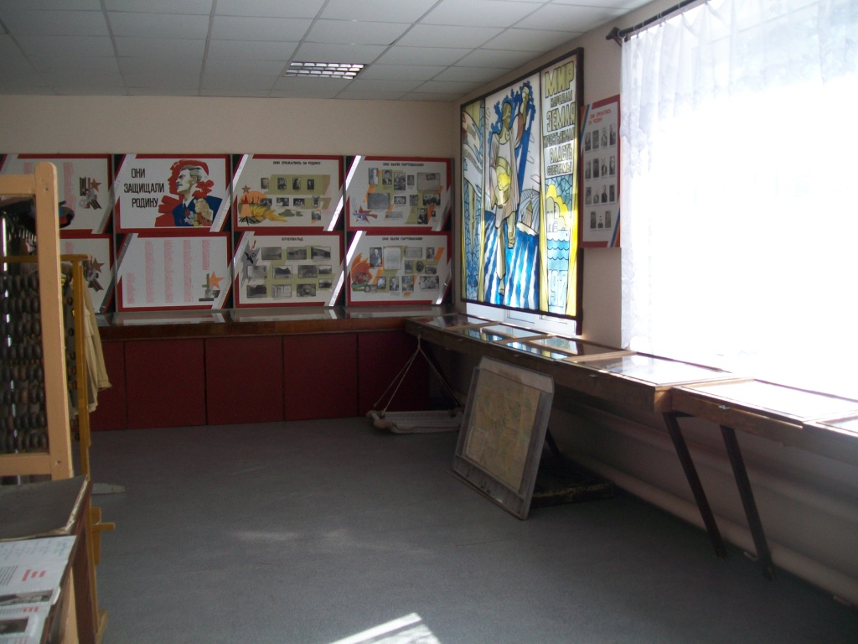
Общий вид музея

Slide 6
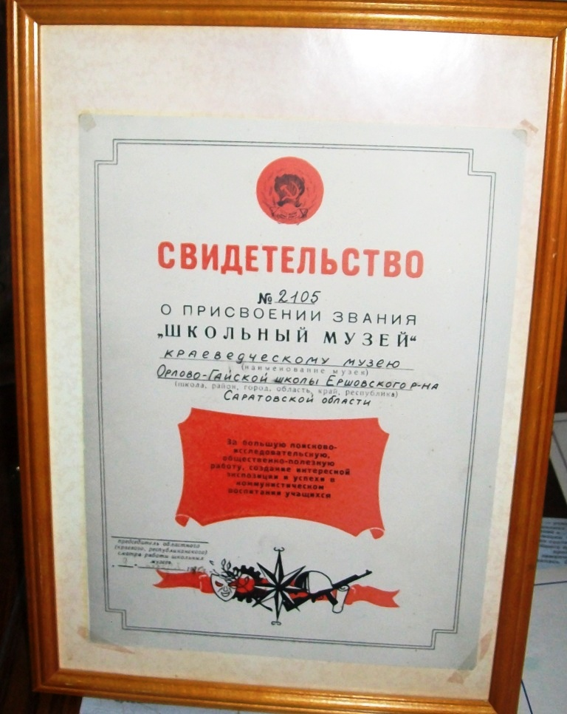
Свидетельство

Slide 7
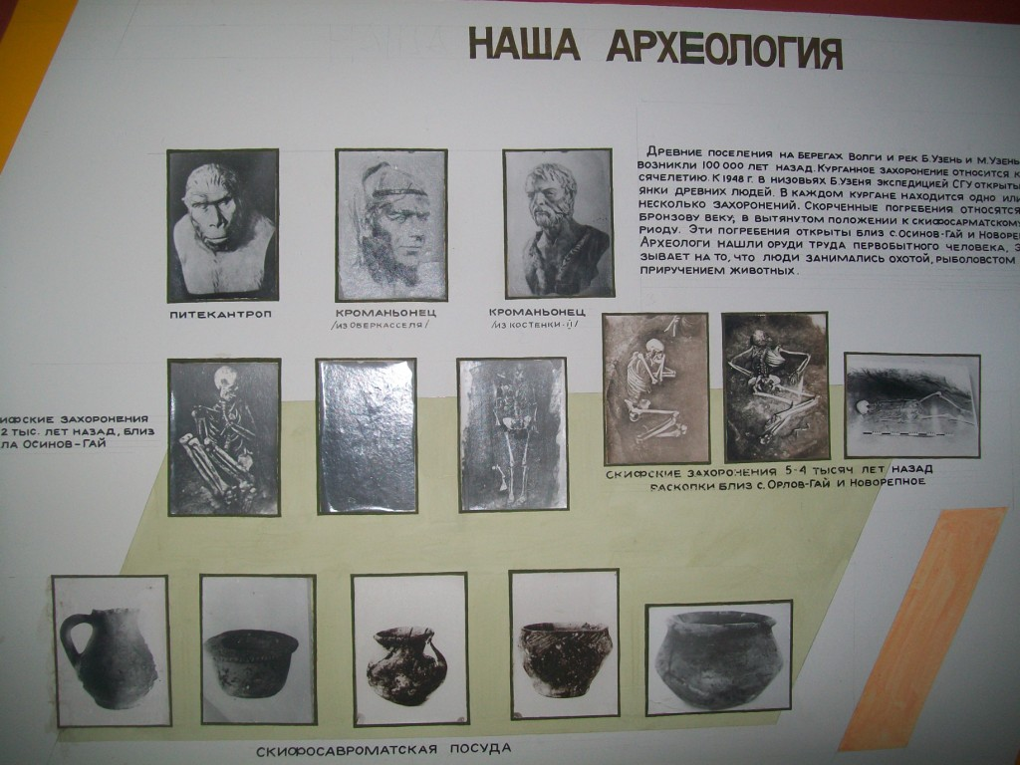
Наша археология

Slide 8
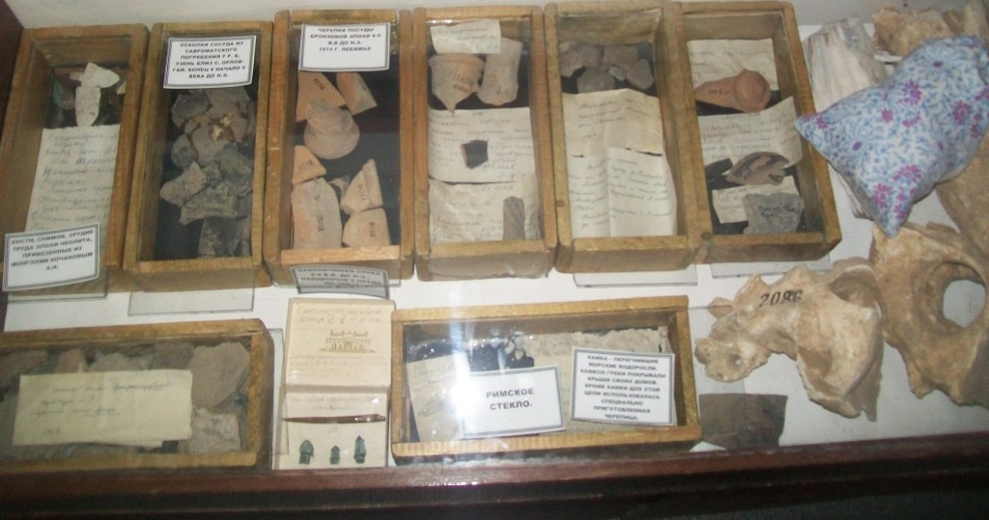
Древность

Slide 9
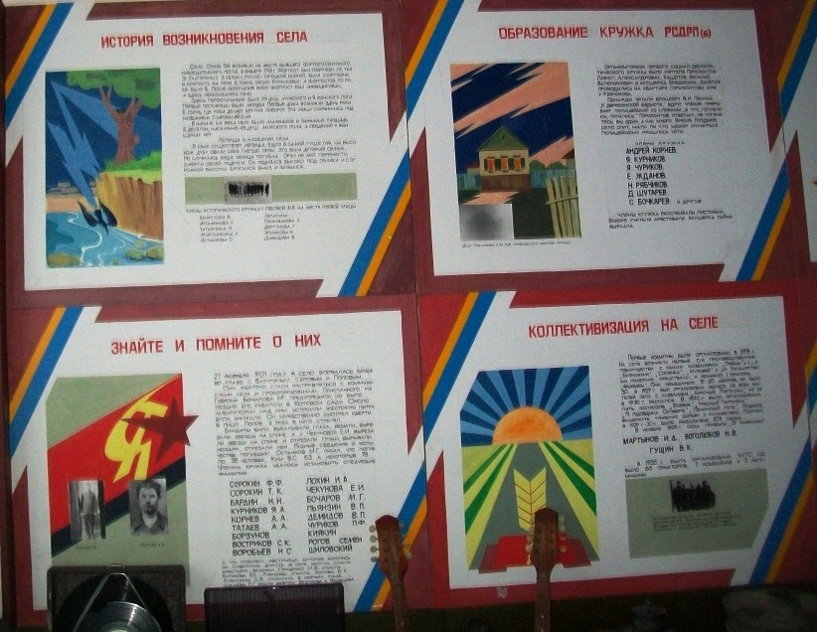
История села

Slide 10
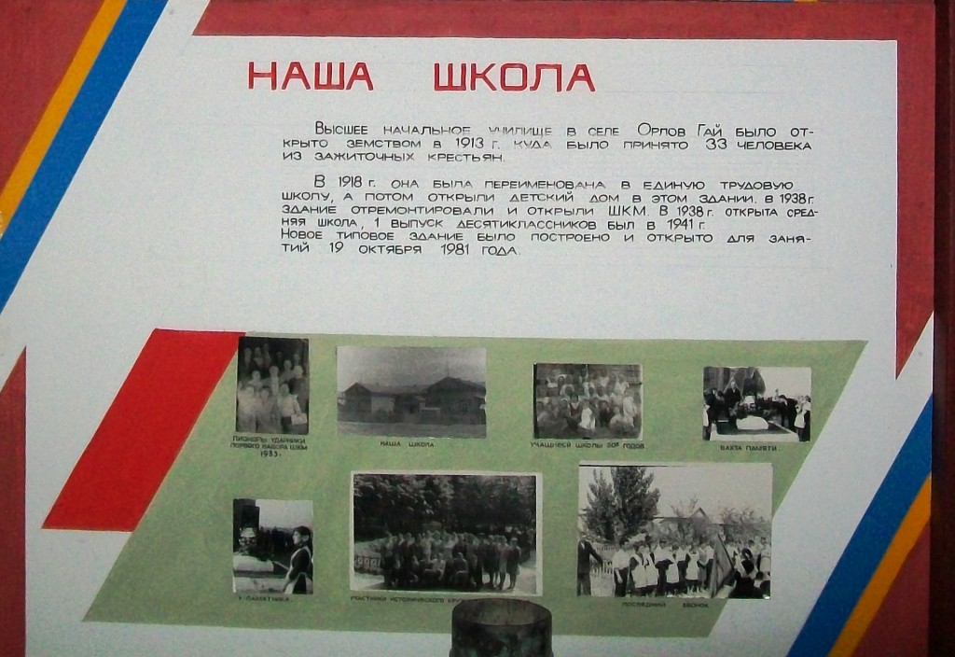
Наша школа

Slide 11
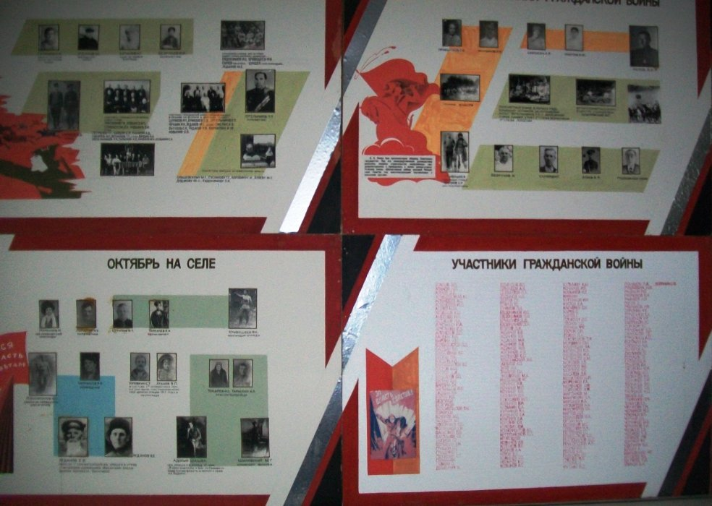
События начала XX века

Slide 12
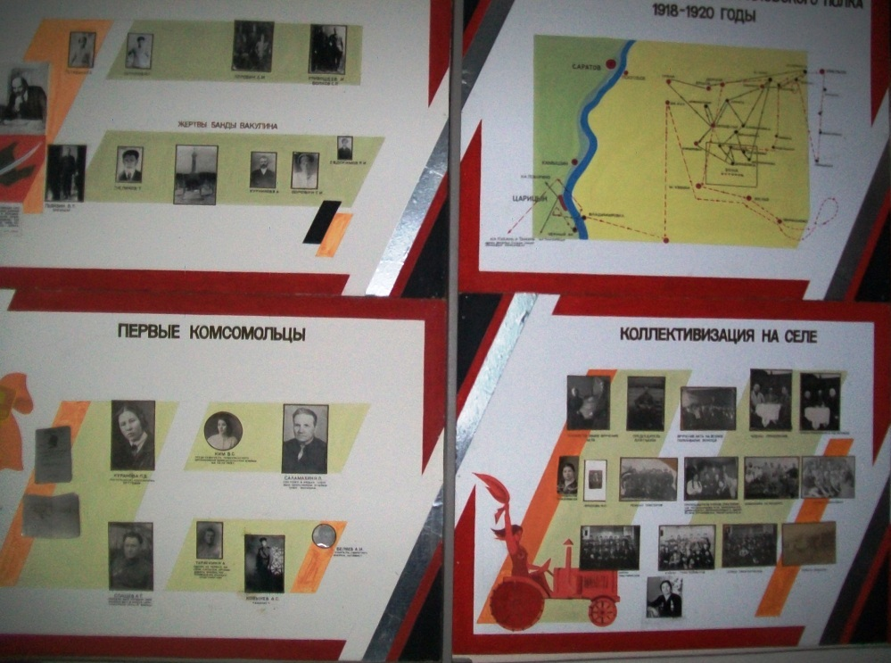
События начала XX века

Slide 13
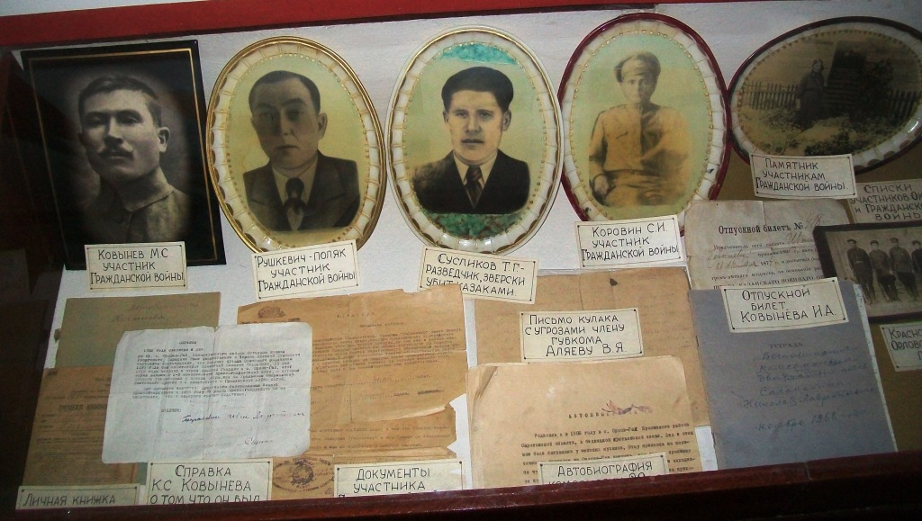
Гражданская война

Slide 14
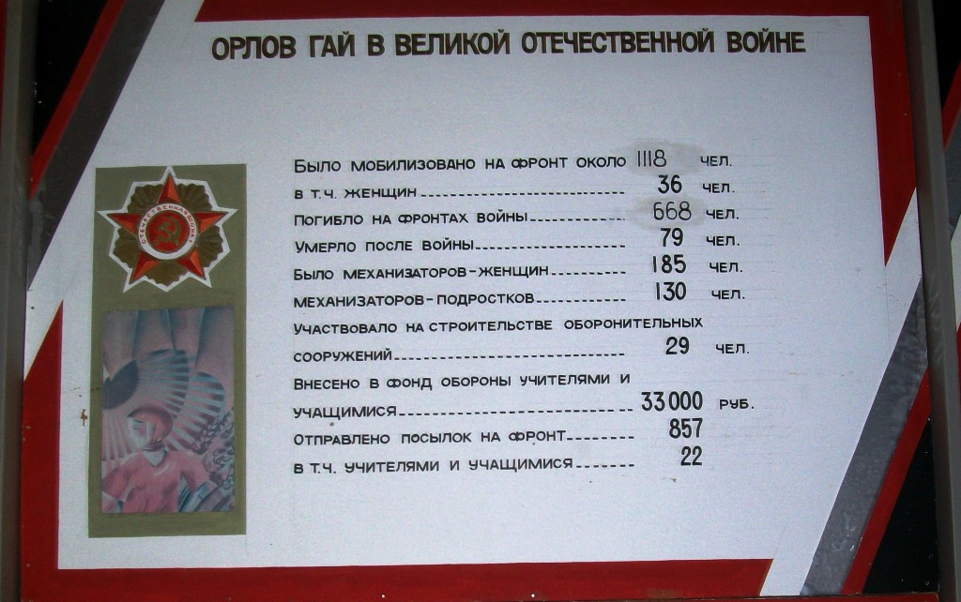
Орлов- Гай в Великой Отечественной войне

Slide 15
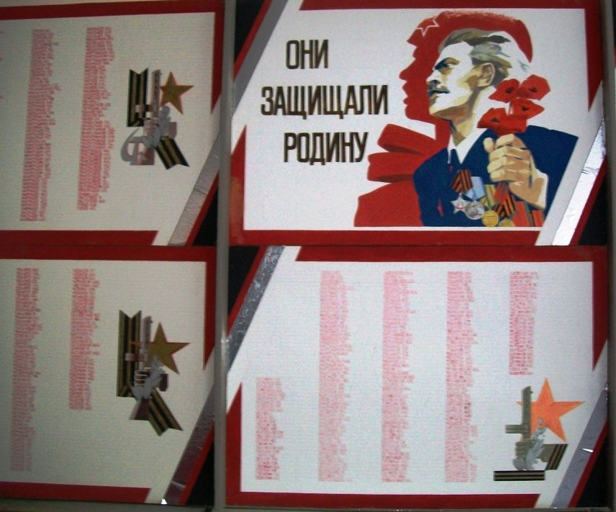
Они защищали Родину

Slide 16
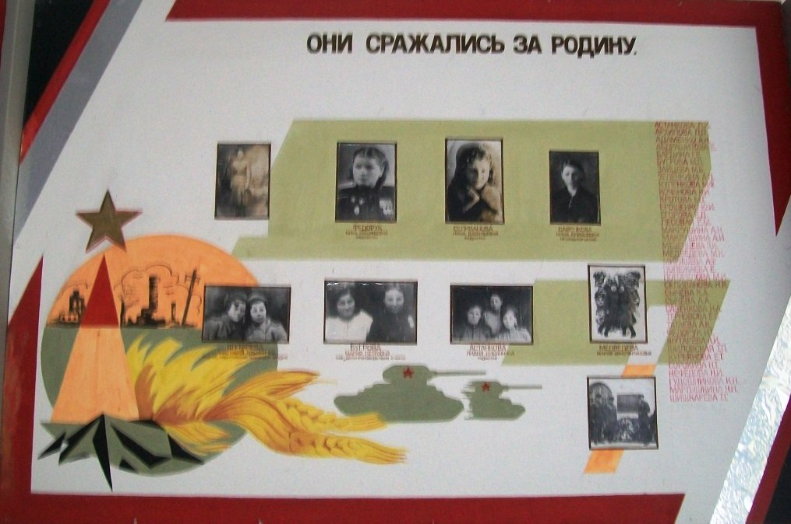
Они сражались за Родину

Slide 17
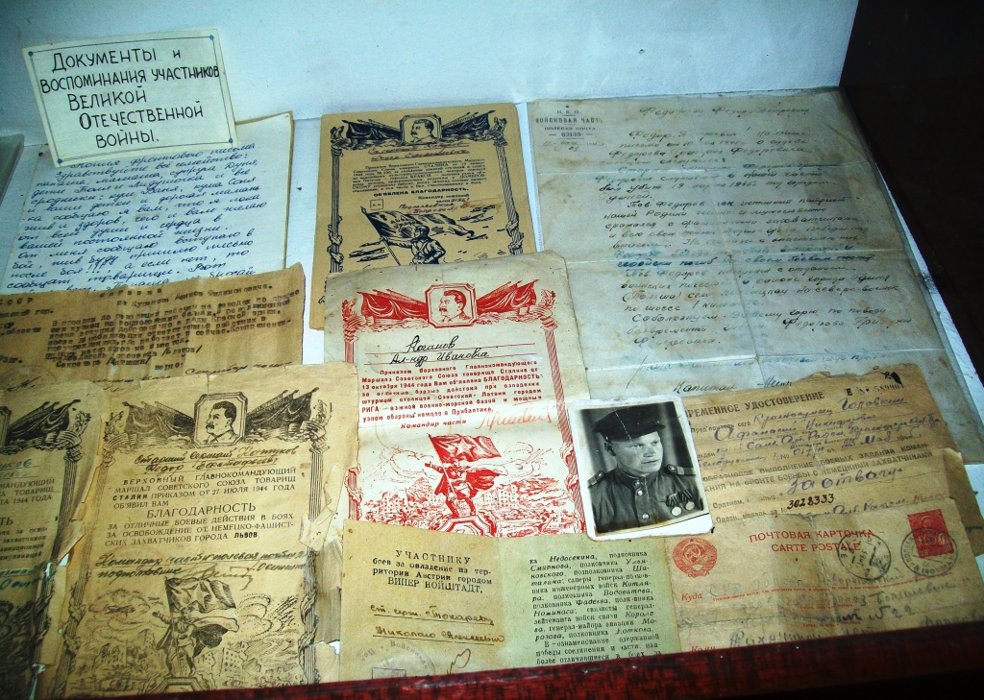
Документы участников ВОВ

Slide 18
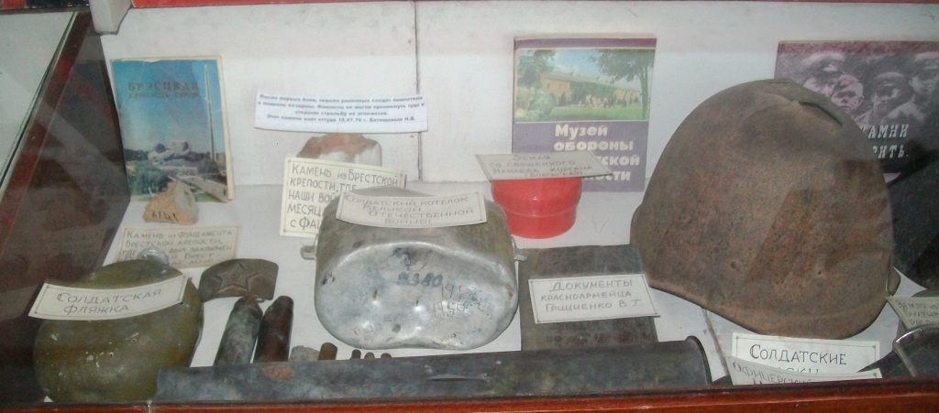
Живые свидетели

Slide 19
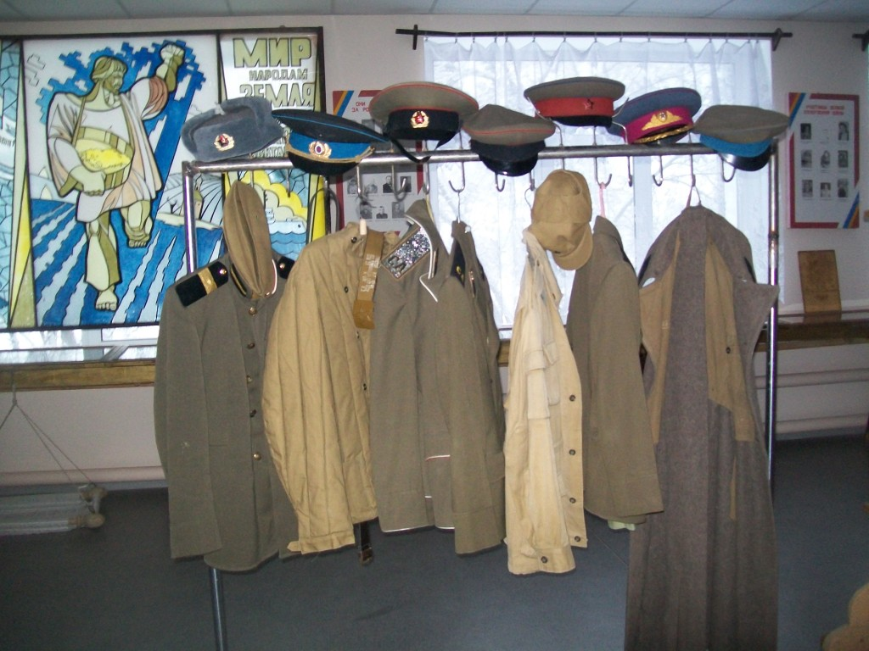
Военная форма

Slide 20
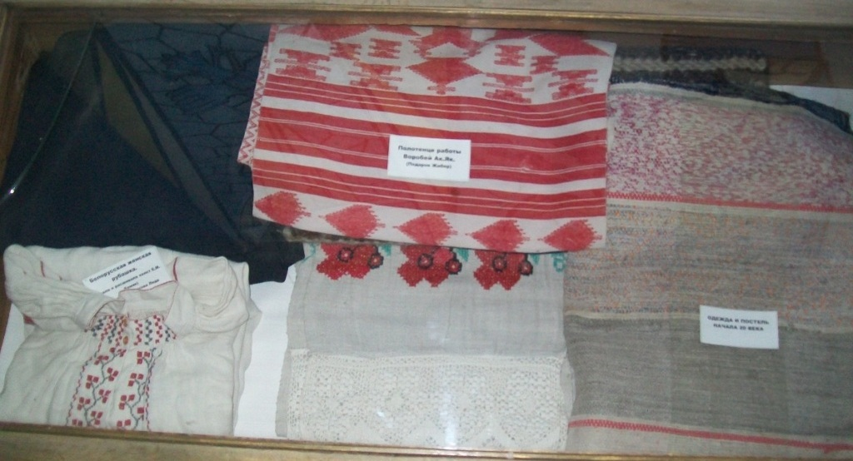
Одежда и полотенца начала XX века

Slide 21
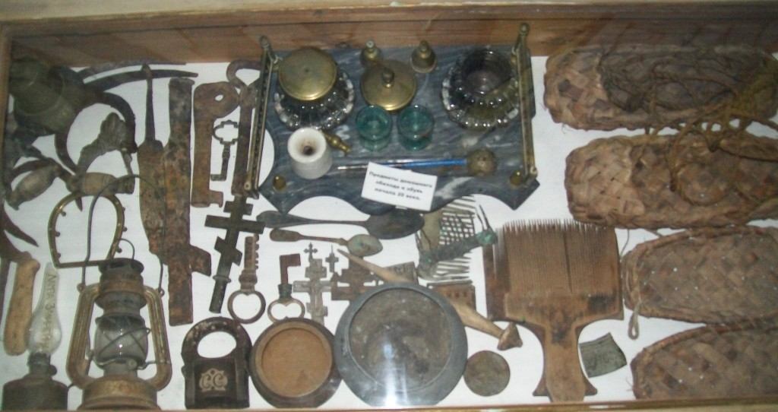
Предметы быта и обувь начала XX века

Slide 22
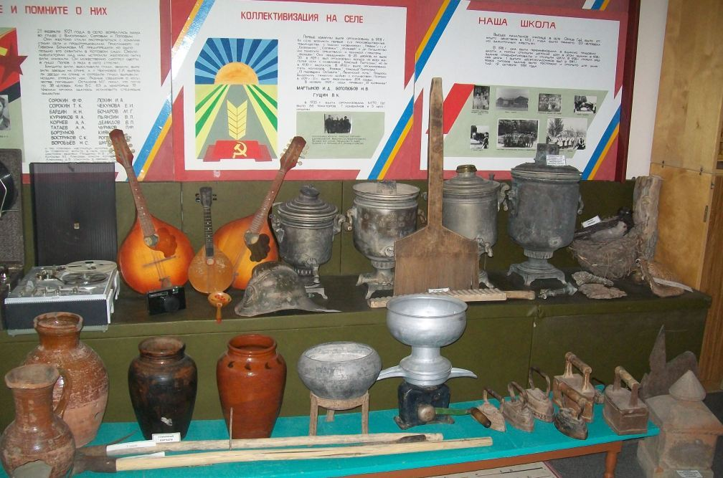
Предметы быта

Slide 23
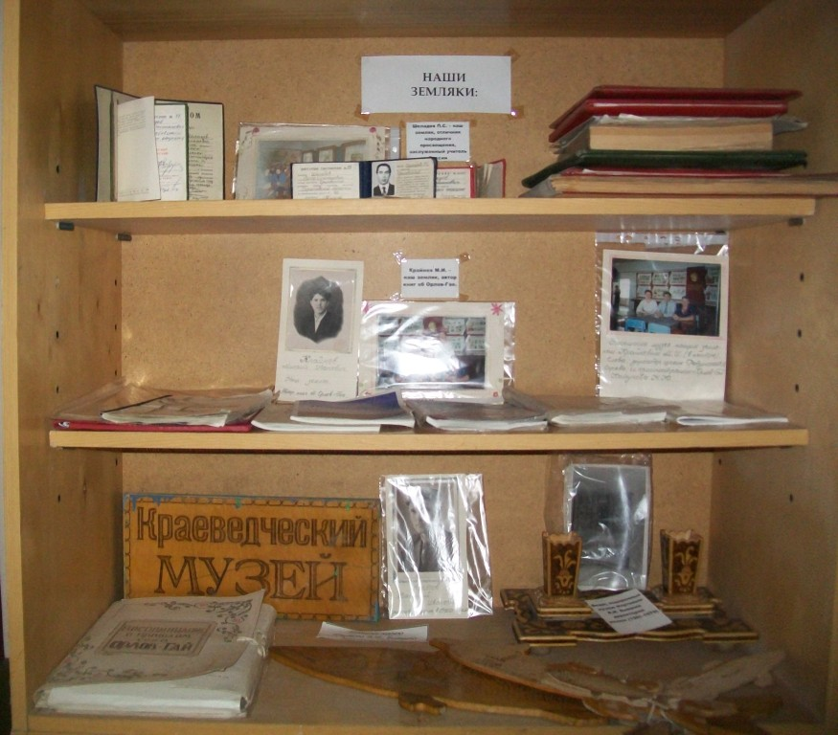
Наши земляки

Slide 24
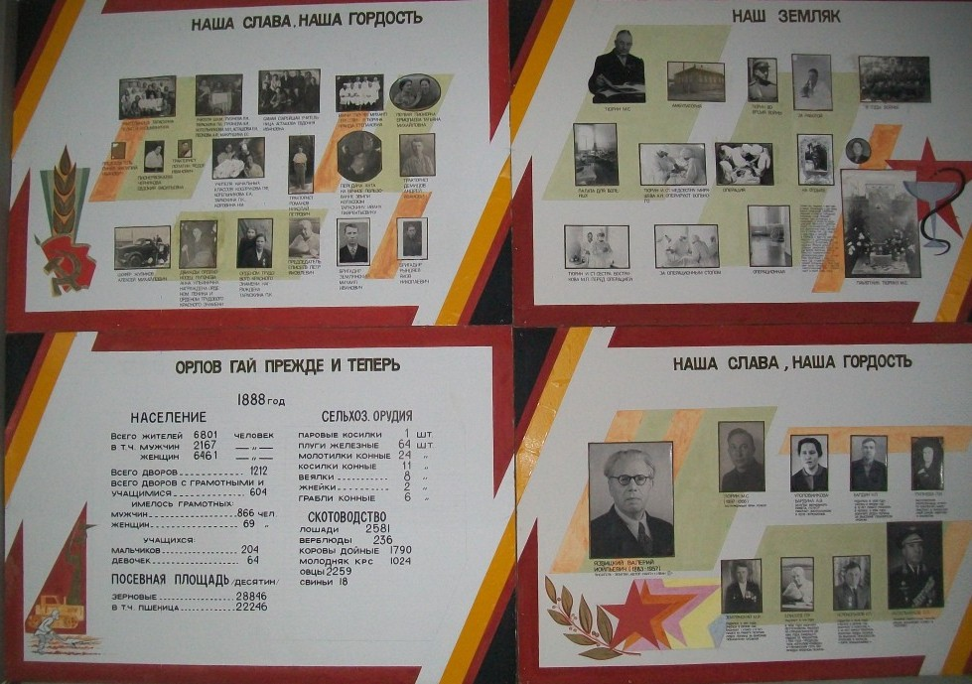
Наша слава, наша гордость

Slide 25
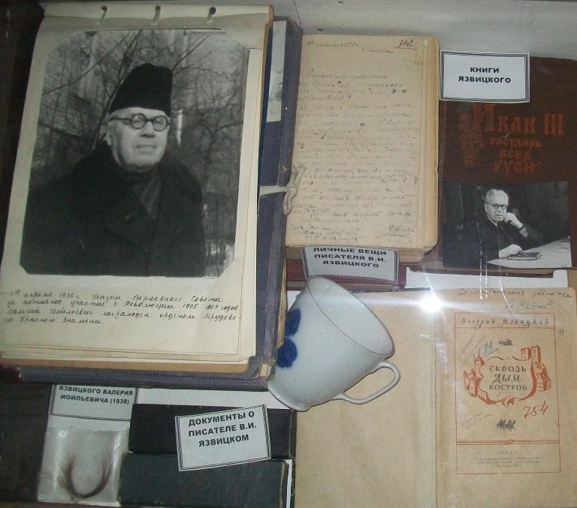
Язвицкий В.И.

Slide 26
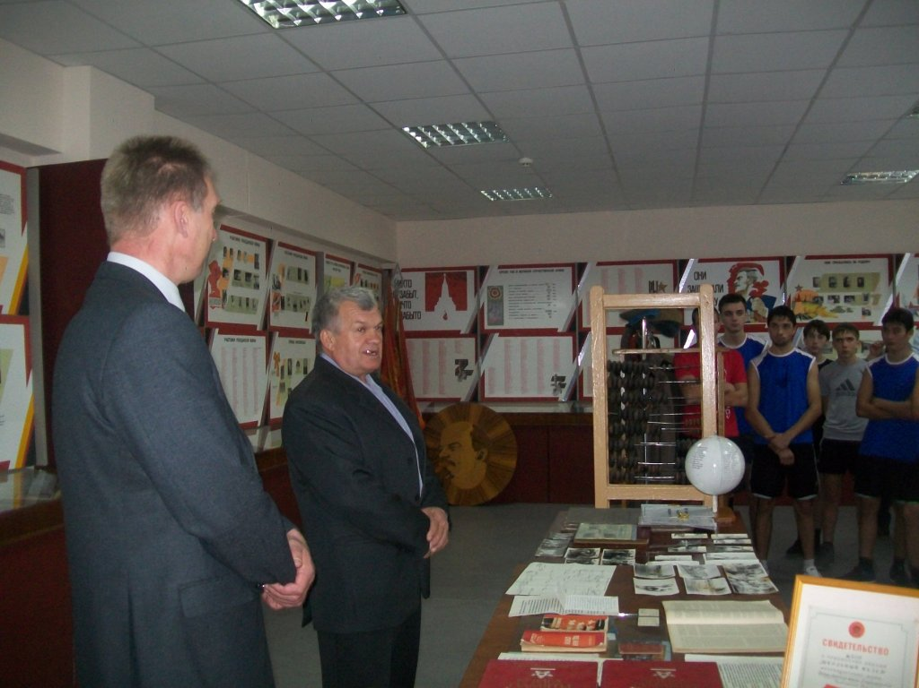
Экскурсия

Slide 27
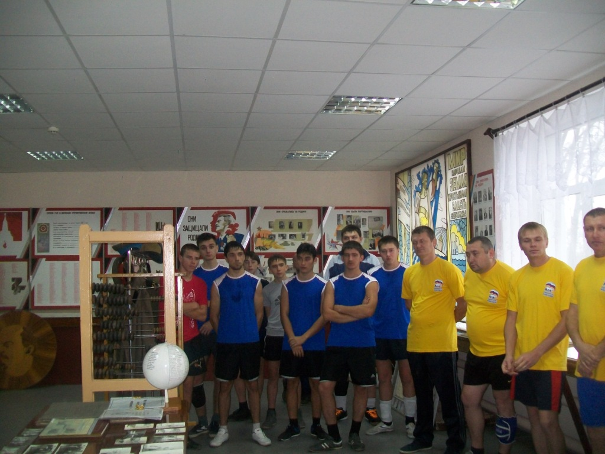
Экскурсия

